Slide 1
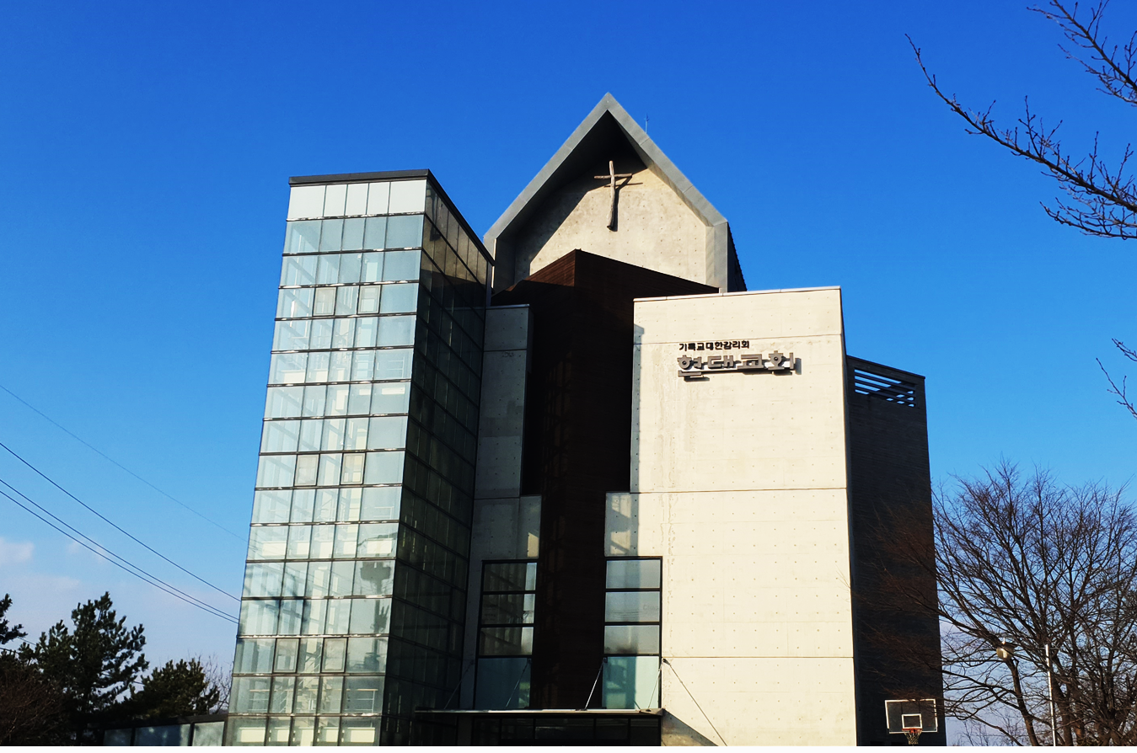
2024년
현대교회 유치부
주일예배

Slide 2
찬양

Slide 3


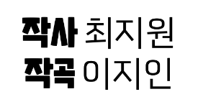
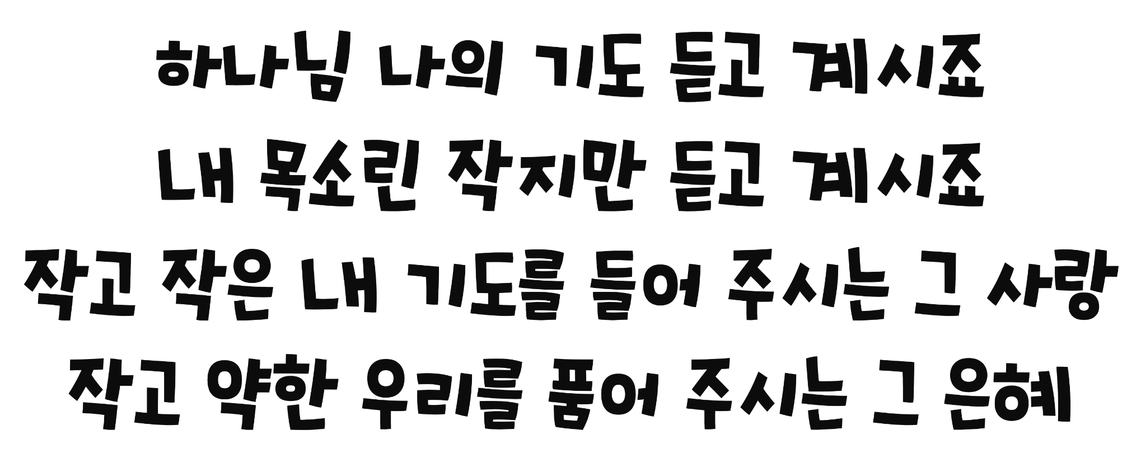

Slide 4

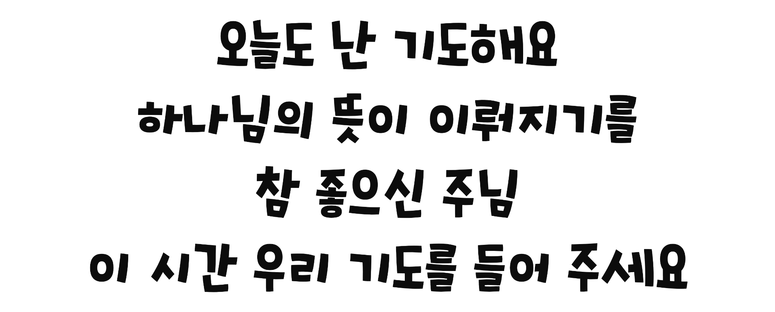

Slide 5
기도

Slide 6


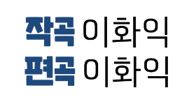


Slide 7





Slide 8



Slide 9

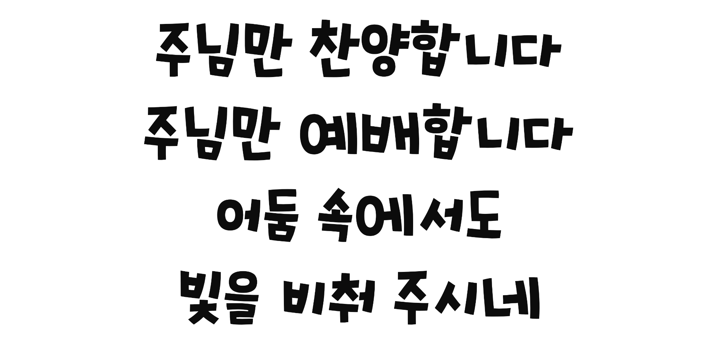

Slide 10

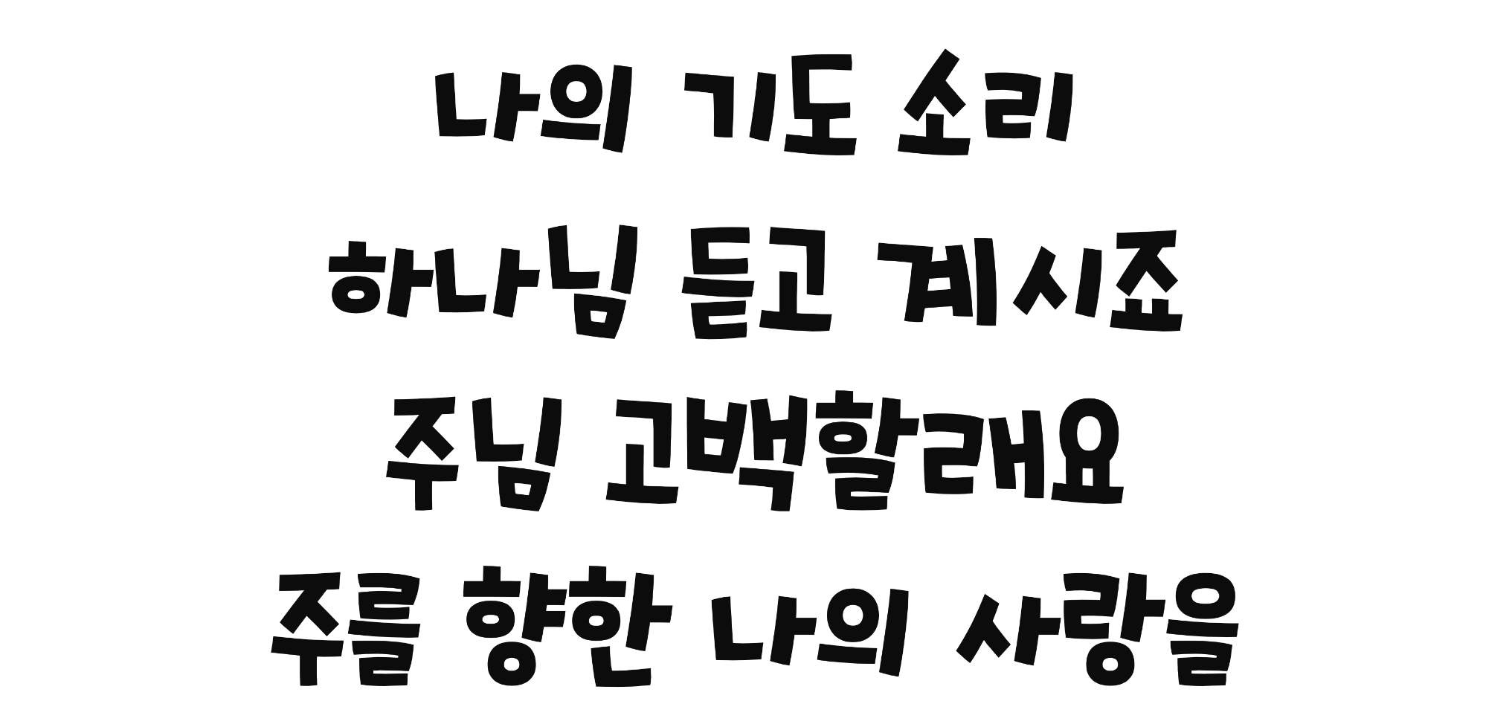

Slide 11


Slide 12
기도

Slide 14


Slide 15





Slide 16



Slide 17



Slide 18



Slide 19


Slide 20





Slide 21



Slide 22

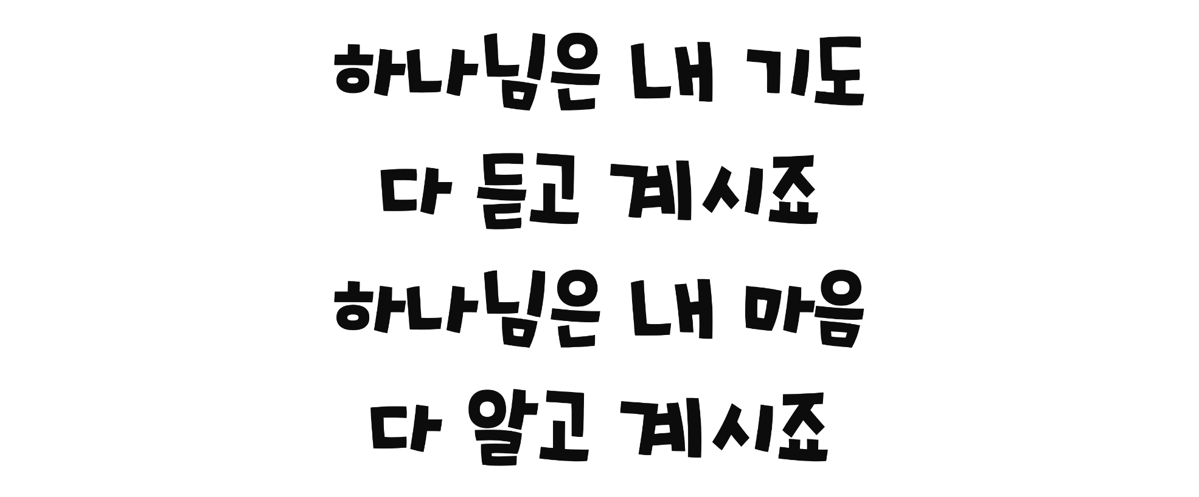

Slide 23

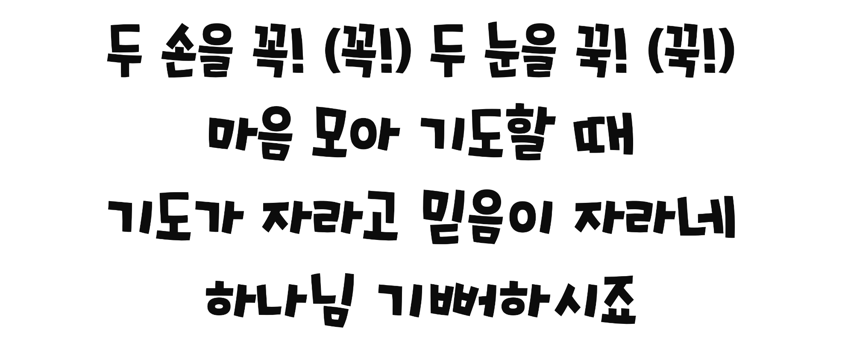

Slide 24



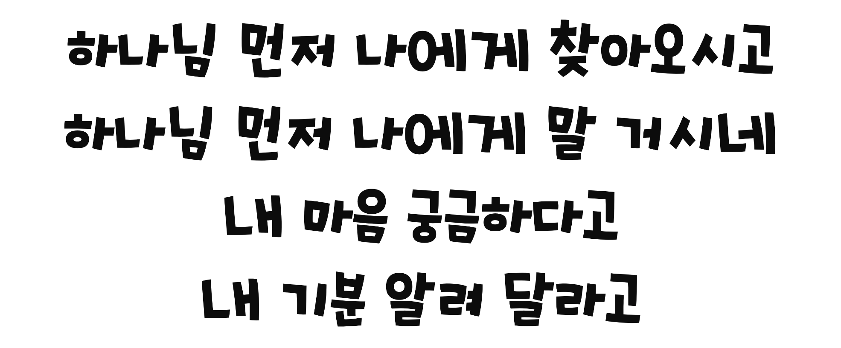

Slide 25

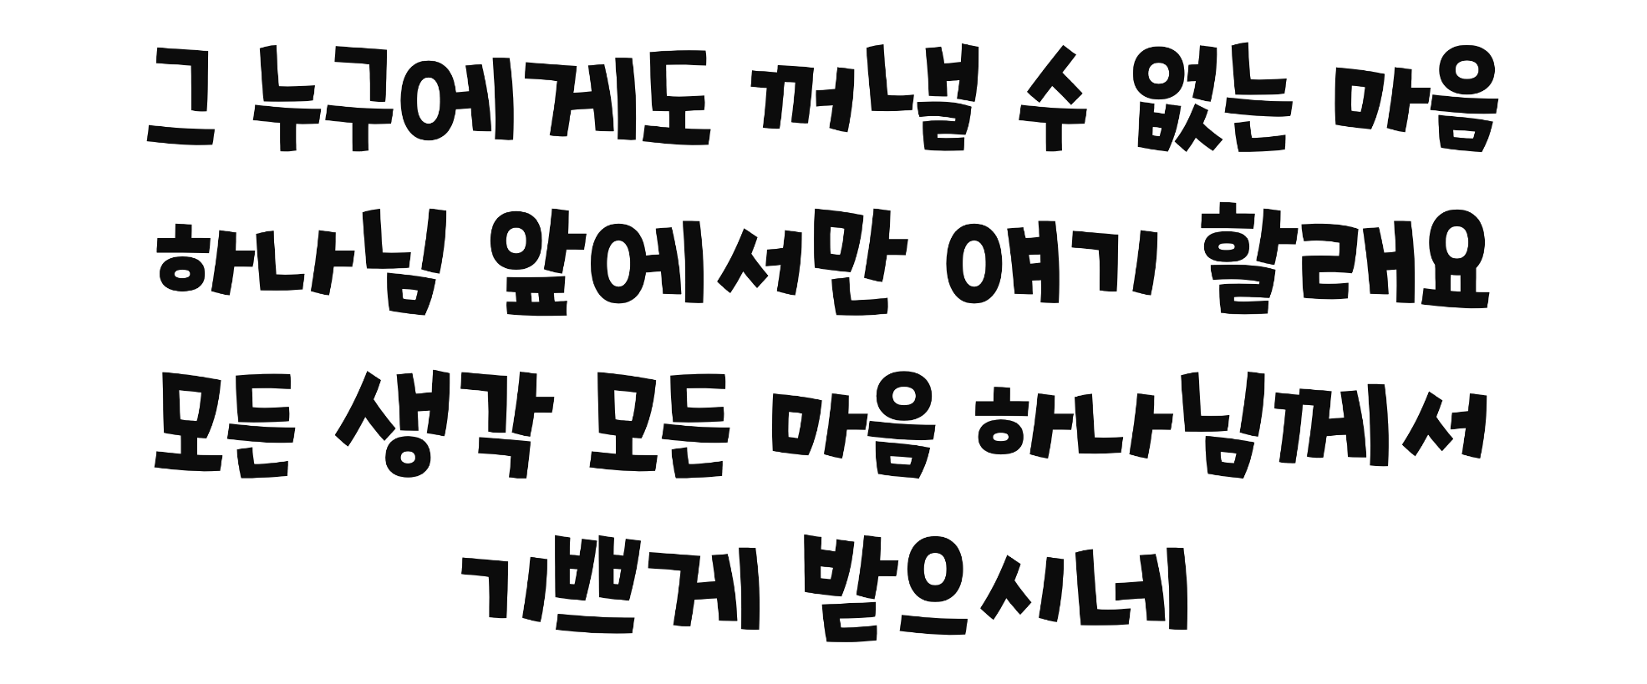

Slide 26

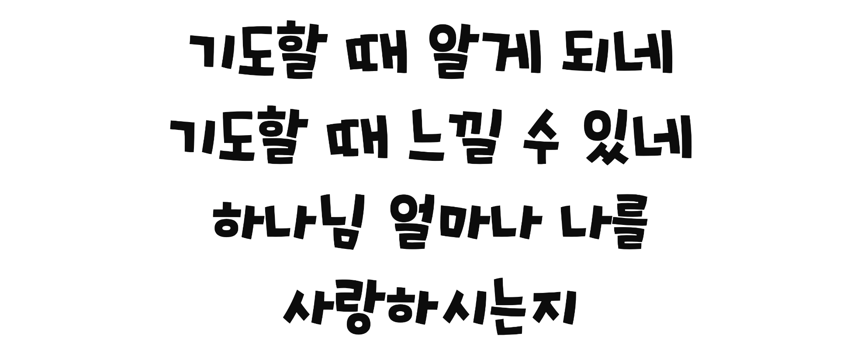

Slide 27




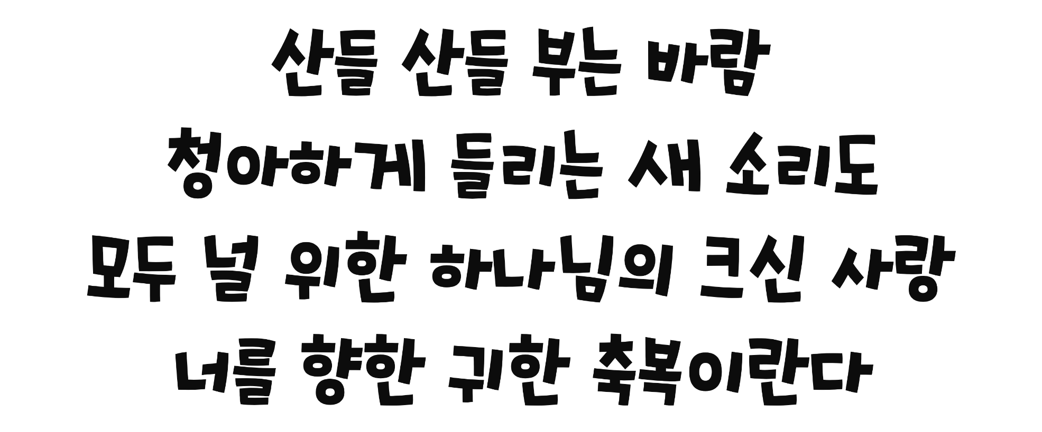

Slide 28



Slide 29



Slide 30
예배

Slide 31
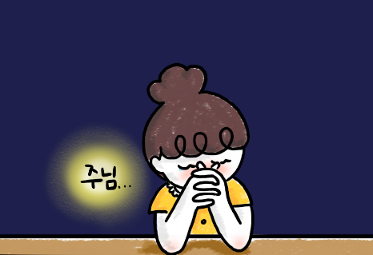
예수님을 만나는 시간
    예수님을 만나는 시간
    우리가 두 손 모아 기도해요
    무릎 꿇고 예수님께 나의 마음을 드려요
    누구에게도 할 수 없었던 나의 이야기
    친구 되시는 예수님께서 들어주세요

Slide 32

사도신경
전능하사 천지를 만드신
하나님 아버지를 내가 믿사오며,
그 외아들 우리 주
예수 그리스도를 믿사오니,

Slide 33
사도신경
이는 성령으로 잉태하사
동정녀 마리아에게 나시고,
본디오 빌라도에게 고난을 받으사,
십자가에 못박혀 죽으시고,
장사한 지 사흘 만에 죽은 자
가운데서 다시 살아나시며,

Slide 34
사도신경
하늘에 오르사,
전능하신 하나님 우편에 앉아
계시다가, 저리로서 산 자와
죽은 자를 심판하러 오시리라.

Slide 35
사도신경
성령을 믿사오며, 거룩한 공회와,
성도가 서로 교통하는 것과,
죄를 사하여 주시는 것과,
몸이 다시 사는 것과,
영원히 사는 것을 믿사옵나이다.
아멘

Slide 36
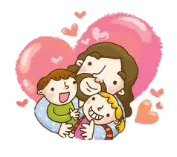
나는야 주의 어린이
    나는야 주의 어린이
    주의 사랑으로 자라가요~
    나는야 주의 어린이
    주의 말씀 안에 자라가요~
    예수님처럼 기도하고 예수님처럼 섬기며
    믿음으로 자라가요~ 나는야 주의 어린이

Slide 37
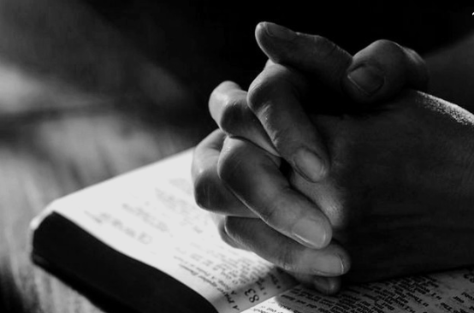
대표기도

Slide 38
말씀속으로
  좋아 좋아 좋아 좋아 하나님 말씀
  신나 신나 신나 신나 말씀 듣는 것
  하나님 말씀 들려주세요
  말씀 속으로 슝~! 말씀 속으로 슝~~!

Slide 39
말씀

Slide 40

하나님의 말씀
  여호와는 우리와 함께 하시느니라
  그들을 두려워하지 말라 하니
민수기 14장 9절 하 말씀 아멘 –

Slide 41
헌금 시간

Slide 42

동전 하나 동전 둘
칠일 동안 모아서
하나님께 드려요
기쁨으로 드려요

Slide 43
먹고 싶고 갖고 싶은
욕심도 있지만
예쁜 마음 정성모아
하나님께 드려요

Slide 44
헌금 기도

Slide 45
광고

Slide 46

주기도문
하늘에 계신 우리 아버지여,
이름이 거룩히 여김을 받으시오며,
나라가 임하시오며,
뜻이 하늘에서 이루어진 것같이
땅에서도 이루어 지이다.

Slide 47
주기도문
오늘 우리에게 일용할 양식을 주시옵고,
우리가 우리에게 죄 지은 자를
사하여 준 것같이
우리 죄를 사하여 주시옵고,

Slide 48
주기도문
우리를 시험에 들게 하지 마시옵고,
다만 악에서 구하시옵소서.
나라와 권세와 영광이 아버지께
영원히 있사옵나이다.
아멘.

Slide 49
감사합니다.

